Slide 1
Análise Química Instrumental
Espectrofotometria
PRINCÍPIOS BÁSICOS DOS MÉTODOS QUE SE BASEIAM NA ABSORÇÃO DA LUZ

Slide 2
Quais os passos básicos de uma análise
Escola da técnica de análise;
Amostragem e preparo da amostra;
Aplicação correta do método;
Tratamento de dados e relatório de experimentos.

Slide 3
O que deve ser considerado na escolha da técnica?
A exatidão e ae sensibilidade da medida;
O custo total de preparo e análise;
O número total de amostras que vão ser analisadas;
O número de componentes da amostra.

Slide 4
Espectroscopia: estudo da radiação eletromagnética emitida ou absorvida por um corpo.
Na Física e na Química, a espectroscopia nos fornece informações sobre as propriedades moleculares da matéria.

Slide 5
A espectrofotometria é uma técnica que emprega luz, isto é, radição eletromagnética, para se determinar a concentração de solutos em soluções diluídas. Portanto, deve-se conhecer em detalhes a radiação eletromagnética em suas propriedades e interações com a matéria.

Slide 6
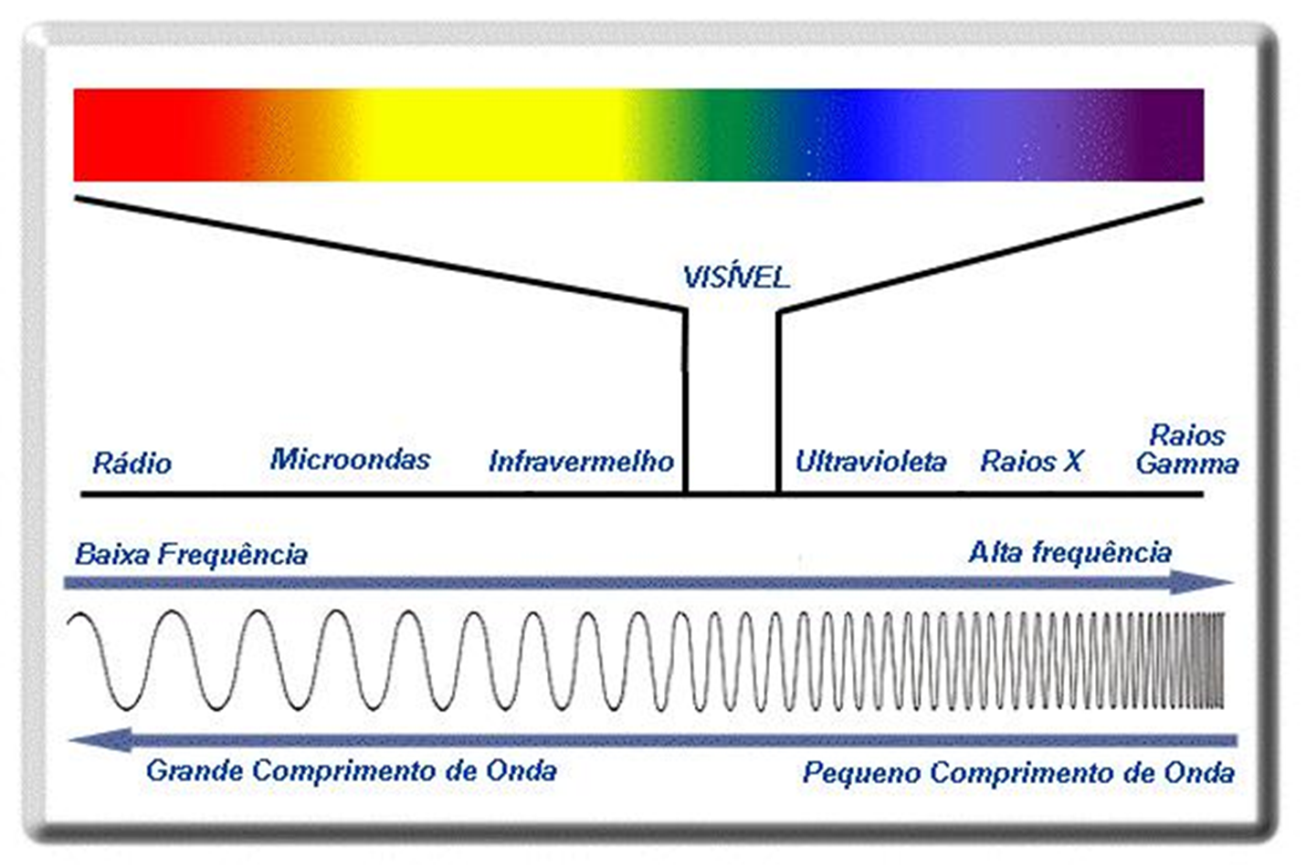

Slide 7
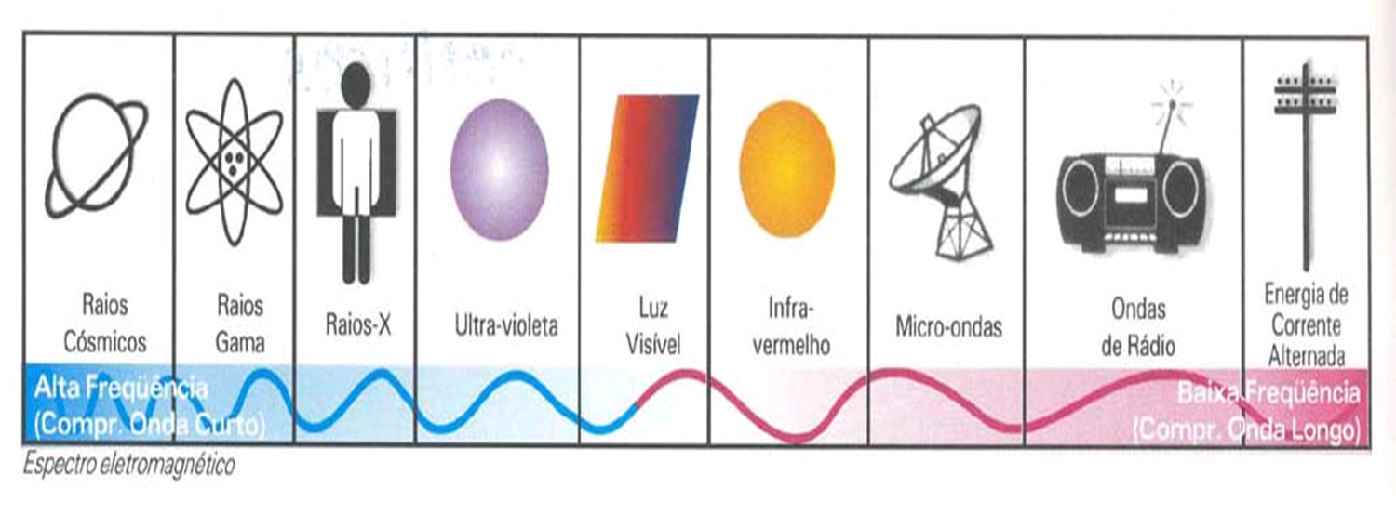
Espectro Eletromagnético

Slide 8
A luz pode ser estuda sob dois aspectos comportamentais: onda e partícula.

Slide 9
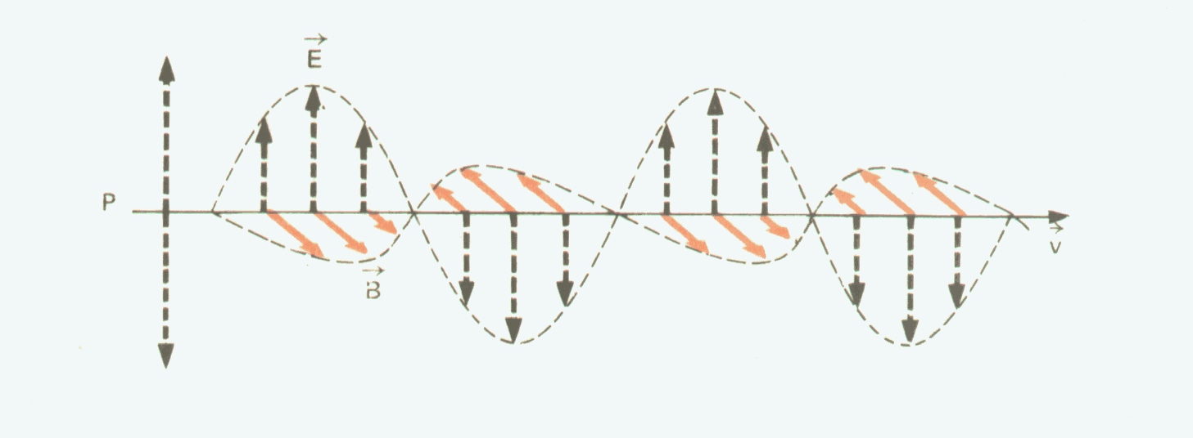
A radição eletromagnética é uma forma de energia que é transmitida através do espaço a velocidades enormes. É a oscilação de um campo elétrico (E) e um campo magnético (B) se propagando perpendicularmente no espaço.

Slide 10
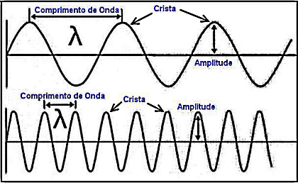
Essa radiação pode ser descrita como onda com propriedades como comprimento de onda (λ-lâmbda), frequência (v-ni), velocidade (ʋ) e amplitude (A), conforme a ilustração abaixo:

Slide 11
Comprimento de onda, λ.
- Indica a distância entre 2 picos consecutivos de uma onda.
- Unidade: m (metro), mas aceita-se seus múltiplos e submúltiplos, conforme o Sistema Internacional de Unidades.

Slide 12
Frequência, v.
- Indica o número de oscilações da onda na unidade de tempo (segundo).
- Unidade: s⁻¹ que equivale a Hz (Hertz), com seus devidos múltiplos e submúltiplos do SI.
Observação importante 1: A frequência de uma onda eletromagnética é exatamente igual a frequência de oscilação das cargas elétricas livres ou elétrons e não se modificam ao interagir com a matéria.
Observação importante 2: Quanto maior a frequência, menor o comprimento de onda.

Slide 13
Velocidade da onda (ʋ): é o produtoda multiplicação do comprimento de onda pela frequência ( em Hz ou S⁻¹ ) segundo a equação
ʋ = λ x v .
- A velocidade de uma onda eletromagnética no vácuo é de 299.792.458 m/s, isto é aproximadamente 300.000 km/s ou 3x10⁸ m/s.
No ar, a radição eletromaganética interage com a matéria ali presente e diminui a velocidade em aproximadamente 0,03%.
contudo, pode-se considerar a velocidade da onda eletromagnética no ar é equivalente à no vácuo, 3x10⁸ m/s.
- Ao indicar a velocidade da onda eletromagnética no vácuo, substituiremos o símbolo ʋ por c, do latim celeritas (velocidade ou rapidez).

Slide 14
- unidade: m/s ou m.s⁻¹.
Equação de obtenção: c = λ x v, onde c é a velocidade; λ é o comprimento de onda e v é a frequência.
Número de onda (ʋ): é o inverso do comprimento de onda, definido por ʋ = 1/λ, tendo por unidade o cm⁻¹.
Amplitude da onda (A): o comprimento do vetor campo elétrico ou magnético no ponto máximo da onda.

Slide 16
Relação entre λ e v
c = λ . v
c = velocidade da luz (2,998 x 10⁸ m.s⁻¹ no vácuo)
Energia: luz trafega na forma de partículas (fótons) cada fóton possui uma energia E
E = h . v
h= constante de Plank = 6,626 x 10⁻³⁴ J.s
E = h . v = h .c/λ
Energia: diretamente proporcional a v
inversamente proporcional a λ

Slide 17
Absorção: aumenta a energia da molécula
Estado fundamental → Estado excitado

